Slide 1
Escuela Normal de Educación Preescolar
Ciclo Escolar 2022-2023
El sujeto y su formación profesional
Curso
Primer semestre
Sección “B”
Trayecto formativo:
Fundamentos de la educación.
4 horas por semana
4.5 Créditos
Docente: Joel Rodríguez Pinal

Slide 2
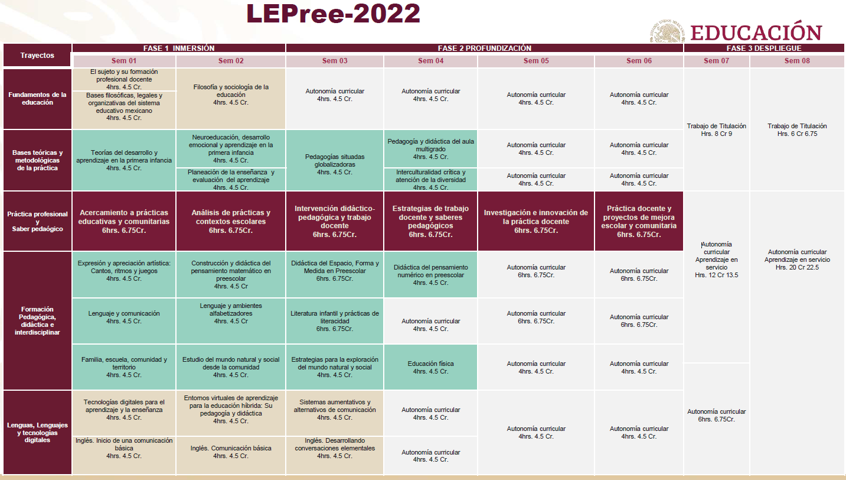
Malla curricular

Slide 3
Propósito general
● Comprende los aspectos personales, profesionales y socioculturales relacionados con la docencia a partir del análisis teórico y experiencial de casos docentes para asumir la profesión como proyecto de vida desde una visión democrática, justa y participativa

Slide 4
Descripción del curso
Se encuentra en el trayecto fundamentos de la educación con 4 hrs. y 4.5 créditos, se cursa en 18 semanas.
Se objetivo principal radica en orientar al estudiante para utilizar un pensamiento reflexivo, critico, creativo y sistemático además de actuar con valores y principios que beneficien a la educación del país.
Así mismo pretende que el estudiante asuma la profesión docente como un proyecto de vida con vocación de servicio comunitario e incluyente utilizando la justicia y la democracia en sus acciones profesionales dentro del nivel básico de educación preescolar.
El curso esta organizado en 3 unidades las cuales se darán a conocer a lo largo de esta presentación.

Slide 5
Curso antecedentes (NO hay)
Relación cursos en el mismo semestre:
Teorías del desarrollo y aprendizaje en la primera infancia
Acercamiento a practicas educativas y comunitarias
Tecnologías digitales para el aprendizaje y la enseñanza
Bases filosóficas, legales y organizativas del sistema educativo mexicano.
Familia, escuela, comunidad y territorio
Curso subsecuente
Filosofía y sociología de la educación

Slide 6
Dominios: Del Perfil De Egreso
Asume la tarea educativa como compromiso de formación de una ciudadanía libre que ejerce sus derechos y reconoce los derechos de todas y todos y hace de la educación un modo de contribuir en la lucha contra la pobreza, la desigualdad, la deshumanización y todo tipo de exclusión.
Tiene pensamiento reflexivo, crítico, creativo, sistémico y actúa con valores y principios que hacen al bien común promoviendo en sus relaciones la equidad de género, relaciones interculturales de diálogo y simetría, una vida saludable, la conciencia de cuidado activo de la naturaleza y el medio ambiente, el respeto a los derechos humanos, y la erradicación de toda forma de violencia como parte de la identidad docente.

Slide 7
Perfil profesional
Se conduce de manera ética, desde un enfoque de derechos humanos y derechos de la infancia, ante la diversidad de situaciones que se presentan en su desarrollo personal, social y en su trabajo docente.

Slide 8
Perfil profesional
Contribuye a construir de manera colectiva, una cultura escolar, centrada en el reconocimiento de la diversidad cultural, la equidad educativa, la inclusión, la igualdad sustantiva, el respeto de los derechos humanos, la interculturalidad crítica y la excelencia, para contrarrestar prácticas que producen estereotipos, prejuicios y distinciones
Asume la profesión docente como un proyecto de vida desde una visión democrática, justa y participativa. Se compromete a estar a la vanguardia en su formación continua, de acuerdo a los cambios que surjan en la sociedad.

Slide 9
Perfil profesional
2. Desarrolla una cultura digital para generar procesos de aprendizaje significativo, colaborativo ético e incluyente en diferentes escenarios y contextos coherentes con el plan y programas de estudio vigentes.
Utiliza de manera crítica los recursos y herramientas de las culturas digitales en sus procesos de actualización, investigación y participación de redes de colaboración, manteniendo una actitud responsable, ética y profesional en el uso académico de las redes sociales con la comunidad educativa.

Slide 11
Evidencias de aprendizaje

Slide 12
Fechas de evaluación.
Unidad I.
26 al 30 septiembre
Unidad II.
14 al 18 de noviembre
Unidad III.
16 AL 20 enero
Evidencia integradora o Evaluación global.
23 enero

Slide 13
Evaluación
Al solicitar la evidencia integradora y la evidencia global o final, el docente deberá dar a conocer previamente el instrumento con el cual será calificado.
Tener mínimo el 85% de asistencia para poder aprobar el curso
Estar al pendiente de ENEP digital, ya que aquí es donde se manejara todo lo correspondiente a las actividades, revisar los mensajes en escuela en red y en Teams, las reuniones serán a través de Teams, por si existe una contingencia, cualquier cambio de plataforma se les avisará previamente.
Sera un factor determinante para la aprobación del curso la buena actitud, disposición y respeto hacia sus compañeras, al docente y personal en general.

Slide 14
CRITERIOS DE EVALUACIÓN
CRITERIOS DE EVALUACIÓN POR UNIDAD | PORCENTAJES DE EVALUACIÓN
 | FORMATIVA
Actividades y trabajos escritos, Evaluación por competencias, Observación de Prácticas, Ensayos, Reportes, Análisis. Vídeos, Proyectos, Cuadros comparativos , Mapas conceptuales, Mapas Mentales, Planeaciones , Instrumento de recolección de datos y de caso, Participación Asertiva y Proactiva. | 40 %
Participación asertiva | 10 %
Asistencia | 10 %
Total | 60 %
Evidencia de Unidad/Portafolio | Heteroevaluación : 38% Coevaluación: 1 % Autoevaluación: 1%
 | Total 40%
TOTAL EVALUACIÓN. | 100 %

Slide 15
EVALUACIÓN GLOBAL
CRITERIOS DE EVALUACIÓN SEMESTRAL POR CURSO
PORCENTAJES DE EVALUACIÓN
EL PROMEDIO DE LAS UNIDADES
50%
EVIDENCIA FINAL DEL CURSO
50 %
TOTAL 100%

Slide 16
REGLAMENTO INTERNO DEL SALÓN.
La buena actitud, disposición, respeto y atención, serán determinantes para la aprobación de los cursos.
Colaborar para lograr un ambiente que promueva el orden y la atención dentro de las sesiones de trabajo.
Los teléfonos celulares o cualquier otro aparato similar deberán permanecer desactivados. Asimismo, no está permitida la utilización de otros materiales ajenos a la clase que distraigan la atención (revistas, libros, artículos de uso personal y otros)
El no respetar esta norma tendrá como consecuencia recoger el distractor y entregarlo al Área de Enlace Organizacional, y devolviéndosele un mes después.
Queda prohibido introducir y consumir alimentos dentro del salón de clases.

Slide 17
Horario
Hora | Lunes | Martes | Miércoles | Jueves | Viernes
07:45-08:30
08:30-09:15
09:15-10:00 |  | EL SUJETO Y SU FORMACIÓN PROFESIONAL 1 B
10:00-10:45 |  | EL SUJETO Y SU FORMACIÓN PROFESIONAL 1 B
11:00-11:45 | SEGUIMIENTO DE EGRESADOS | COLEGIADO DE PRIMERO
11:45-12:30 | TUTORIA INDIVIDUAL | COLEGIADO DE PRIMERO
12:30-13:15 | EL SUJETO Y SU FORMACION PROFESIONAL 1 B | COLEGIADO DE PRIMERO
13:15-14:00 | EL SUJETO Y SU FORMACION PROFESIONAL 1 B
14:00-14:45
14:45-15:30

